Slide 1
«ЭНЕРГОГАЗРЕСУРС» комплексные решения для нефтегазовой отрасли
Система менеджмента качества

Slide 2
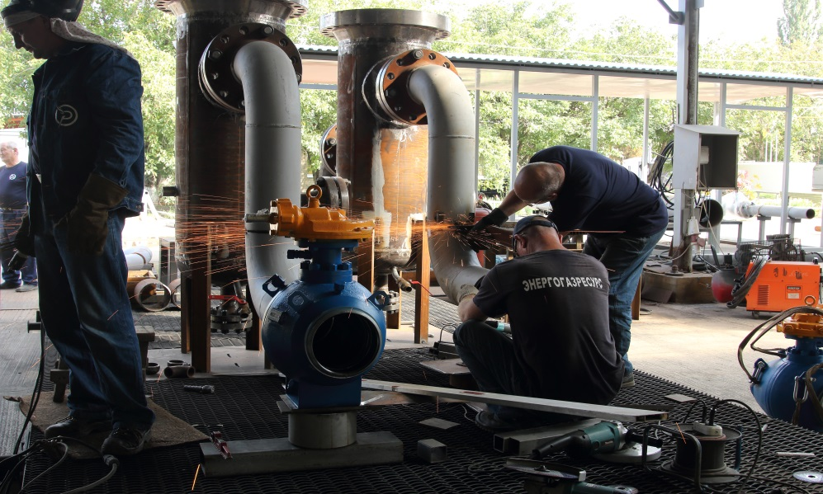
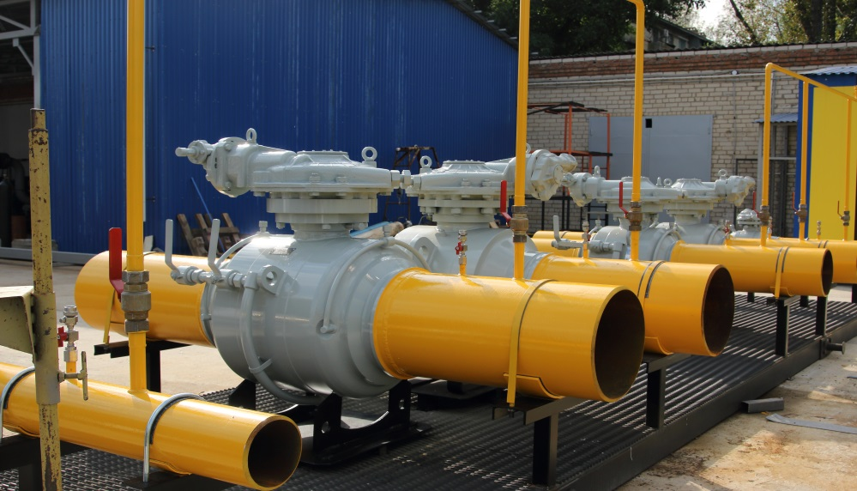
Мы сегодня
20 000 м² производственная площадка
более 150 реализованных проектов
более 100 квалифицированных специалистов
7 производственных цехов и подразделений
9 служб Административно-управленческого аппарата
Система менеджмента качества

Slide 3
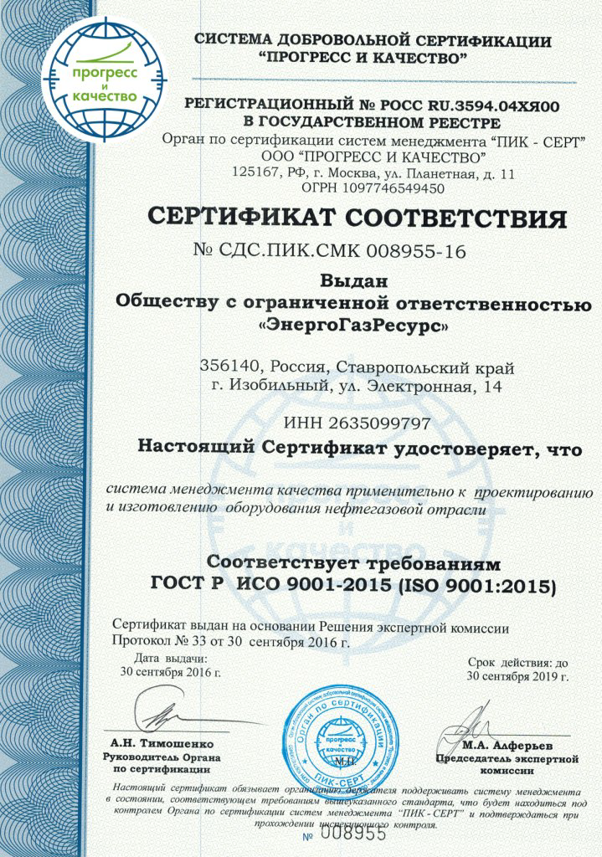
Система менеджмента качества
Система менеджмента качества

Slide 4
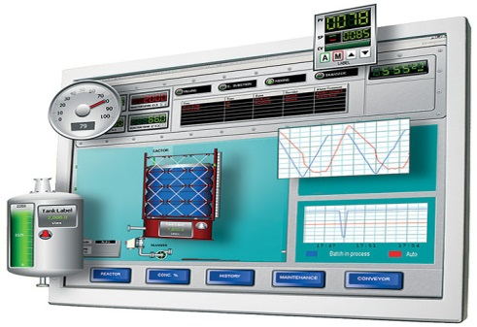
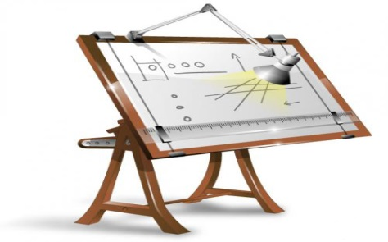
Наш бизнесс
Автоматизация процессов управления
Производство оборудования нефтегазовой отрасли
Строительство,
монтаж, ПНР,
ввод в эксплуатацию производственных объектов
Полный цикл
Проектирование производственных объектов
Сервисное обслуживание
Система менеджмента качества

Slide 5
Наша продукция
FUFUHC
Газо
измерительная станция
(ГИС)
Фи
АГРС «РЕСУРС» , отдельные узлы и блоки для капремонта
БУРГ, ШУРГ, ГРП, ГРПШ
САУ ТП «РЕСУРС» (в т. ч. производство шкафов автоматики и ПО)
БЛОК-БОКС многоцелевой
Фи
Блочно- модульные котельные
Фи
Блоки очистки и учета газа для АГНКС
ЕЕ
Емкости (сосуды) под давлением
Узлы подготовки пускового, топливного, импульсного газа, на собственные нужды нужды
Автономная установка катодной защиты
(АУКЗ)
Система менеджмента качества

Slide 6
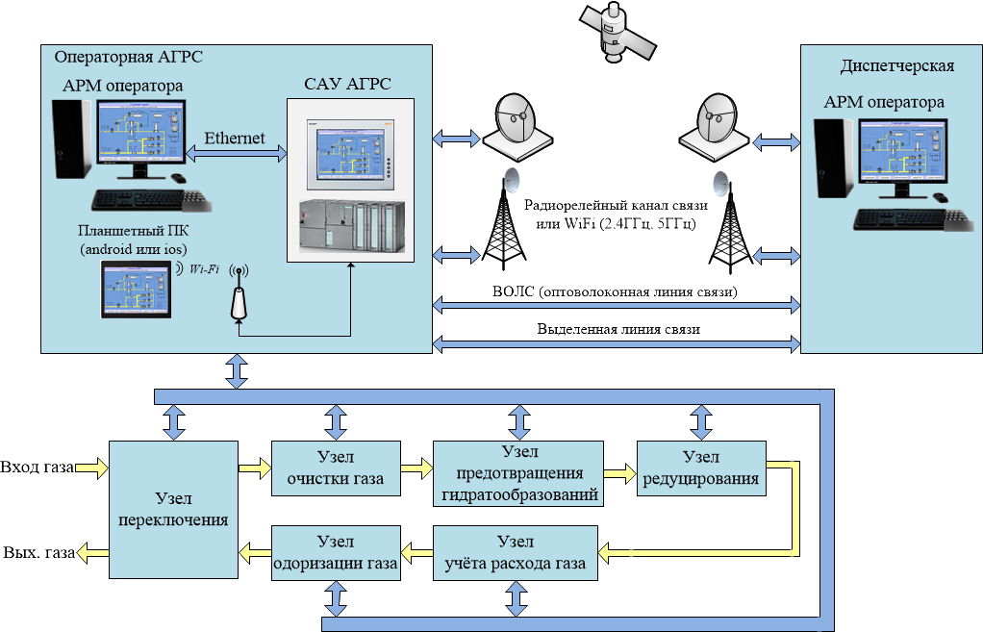
Состав АГРС РЕСУРС
Система менеджмента качества

Slide 7
FUFUHC
АГРС «РЕСУРС»
Основные технические показатели
Показатель | Значение
Производительность,нм3/ час | 500 -520 000*
Давление на входе, МПа | 1,2-10
Давление на выходе, МПа | 0,3-1,2
Срок службы не менее, лет | 30
*Станции и блоки производительностью до 0,5 тыс. м3 и свыше 520 тыс. м3 , не вошедшие в номенклатурный ряд изготавливаются по индивидуальному проекту
Система менеджмента качества

Slide 8
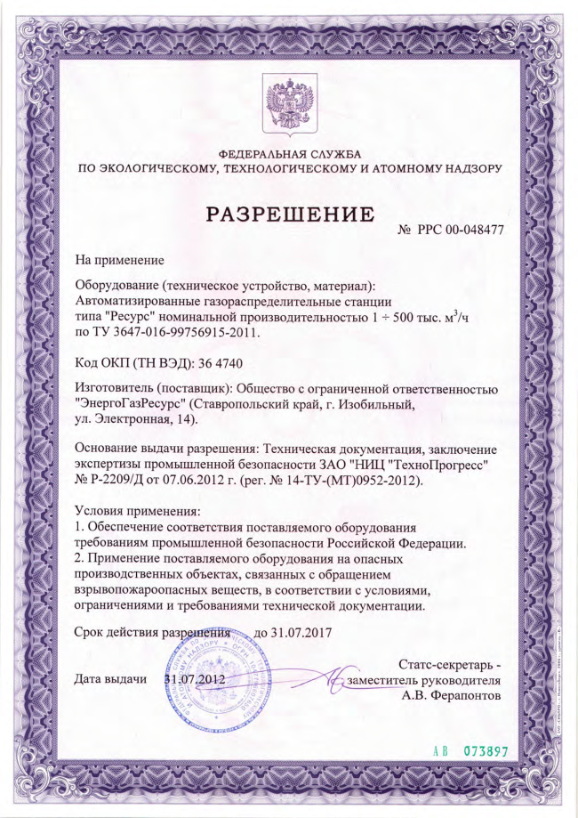
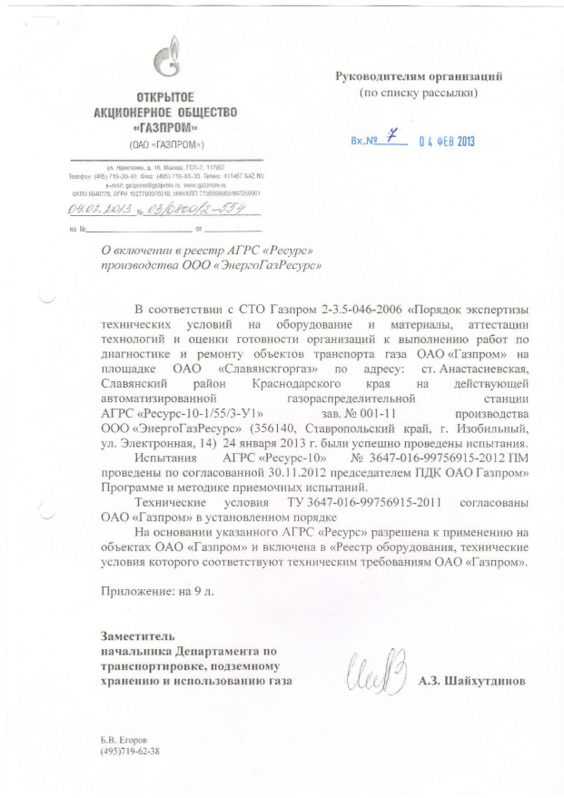
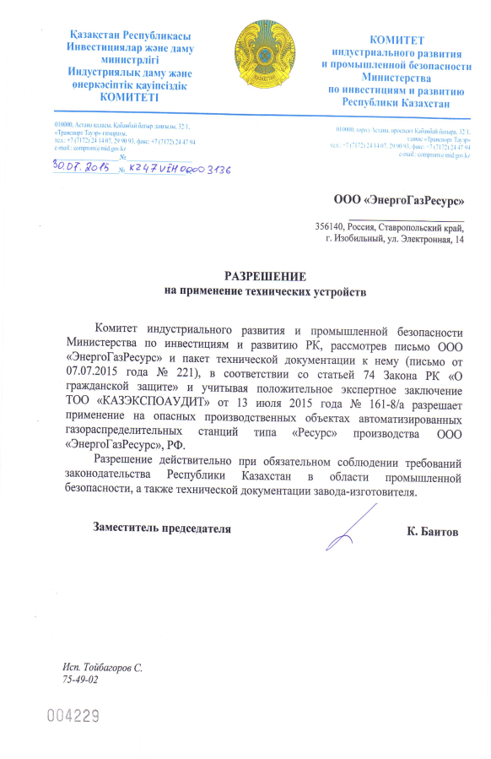
FUFUHC
Разрешительная документация
АГРС «РЕСУРС»
Система менеджмента качества

Slide 9
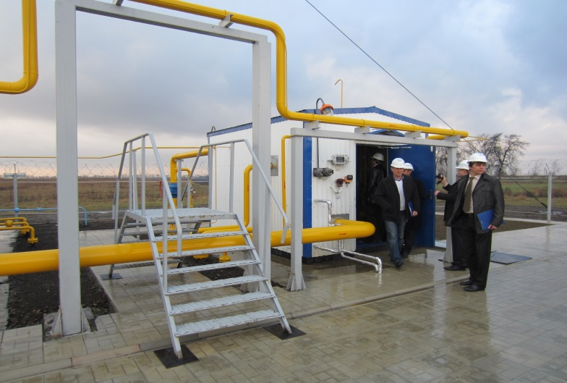
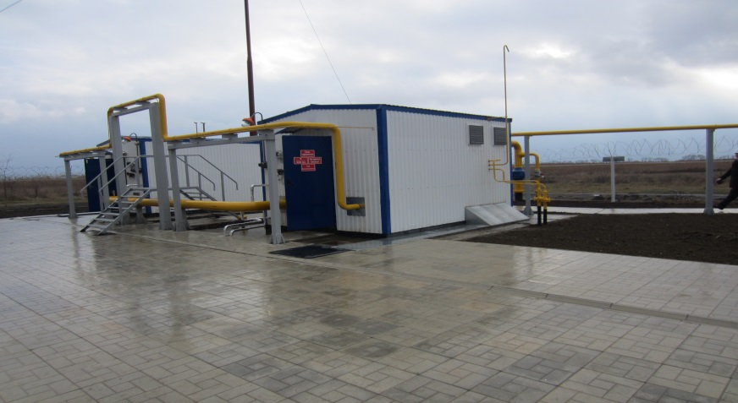
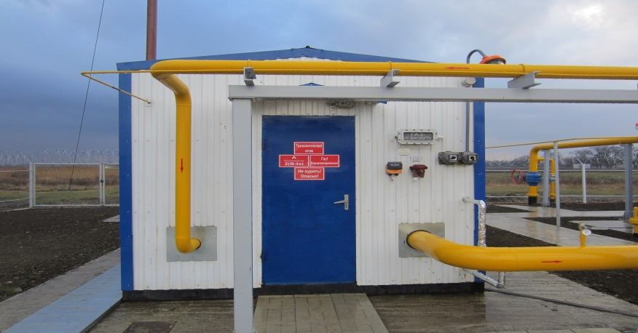
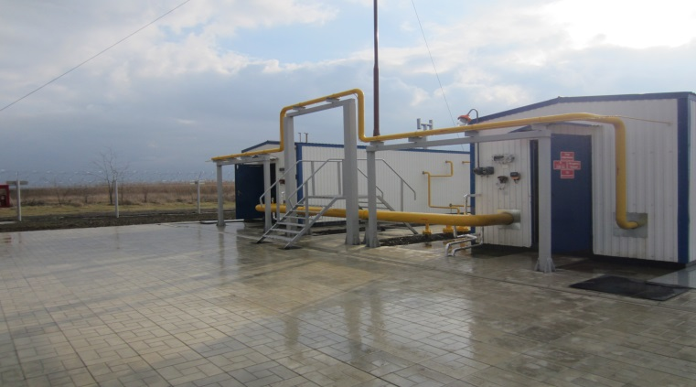
Производство
Фото с объектов
АГРС «Славянскгоргаз»
Система менеджмента качества

Slide 10
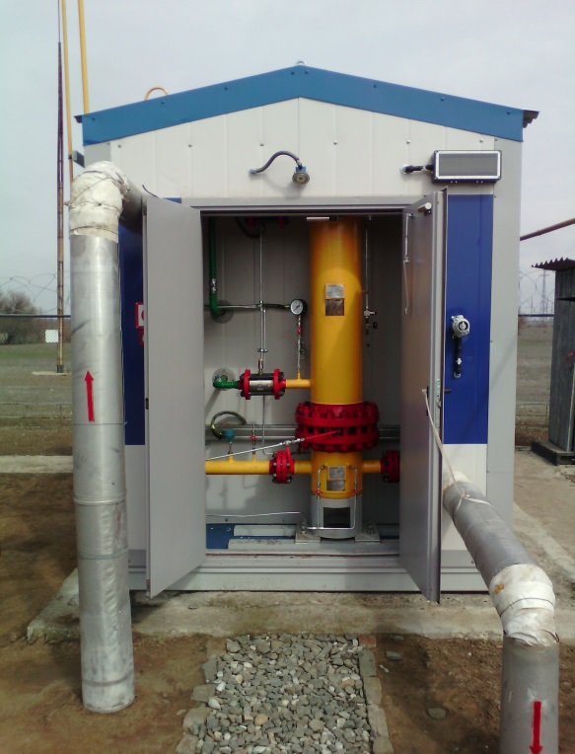
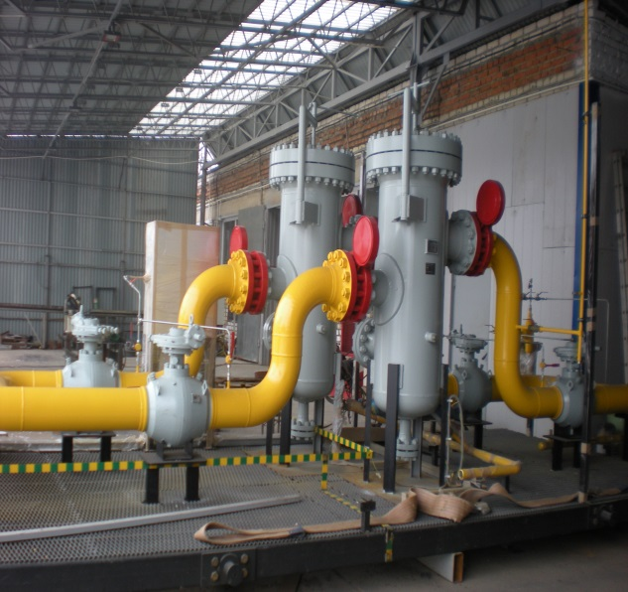
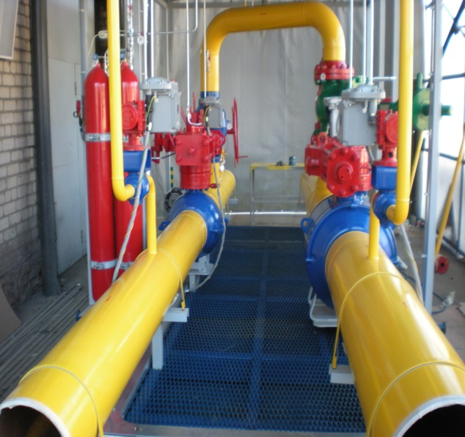
Блоки АГРС «Ресурс»
Фото
Блок очистки газа
АГРС «Темирлан»
Блок переключения
Блок ПГ
Астраханское ЛПУМГ
Система менеджмента качества

Slide 11
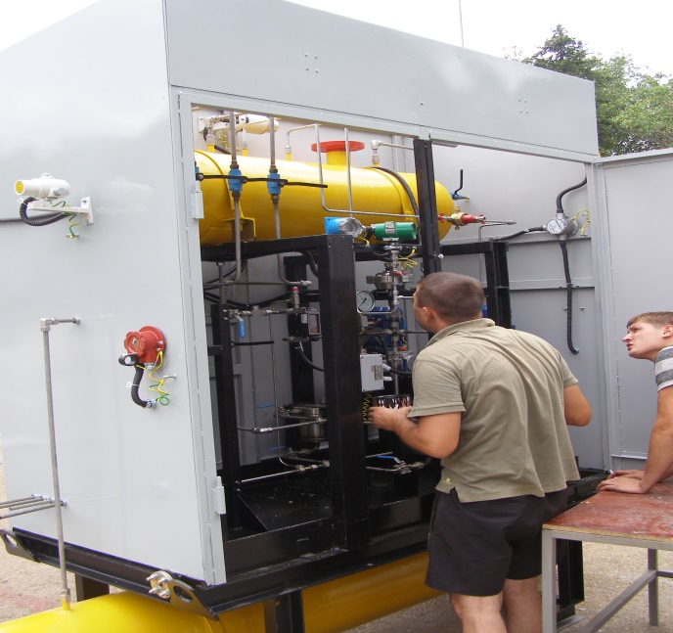
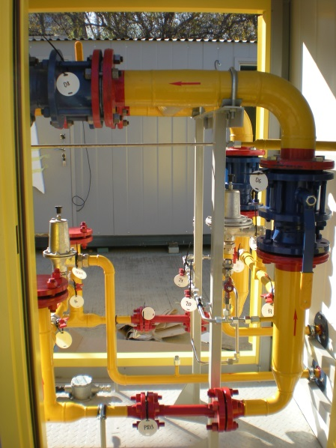
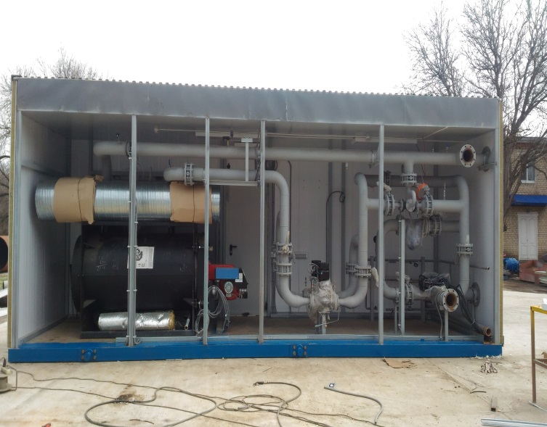
Блоки АГРС «Ресурс»
Фото
Блок подготовки теплоносителя «Мальцовский цементный завод»
Блок одоризации
Блок редуцирования
Система менеджмента качества

Slide 12
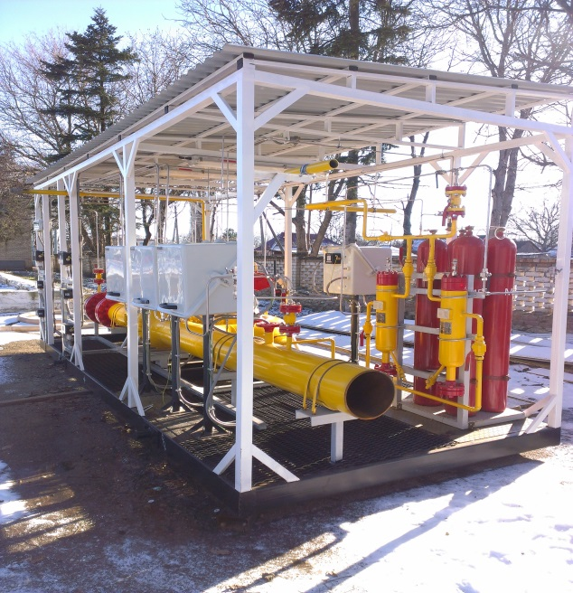
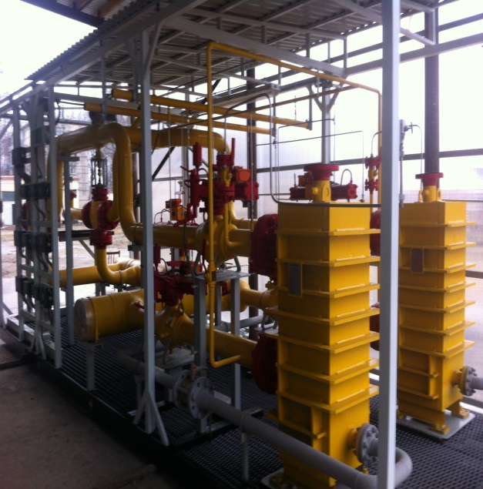
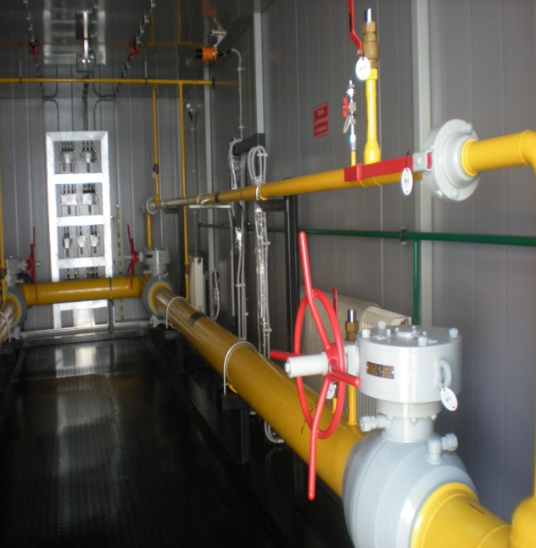
Блоки АГРС «Ресурс»
Фото
Блок подготовки пускового и импульсного газа Туапсинский НПЗ
Блок подготовки газа на собственные нужды Туапсинского НПЗ
Блок учета расхода газа АГРС «Темирлан»
Система менеджмента качества

Slide 13
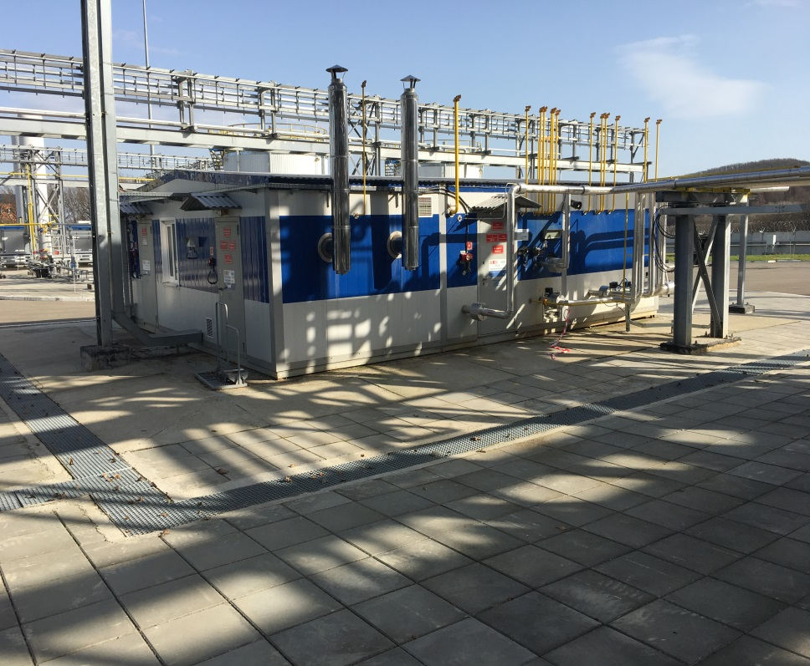
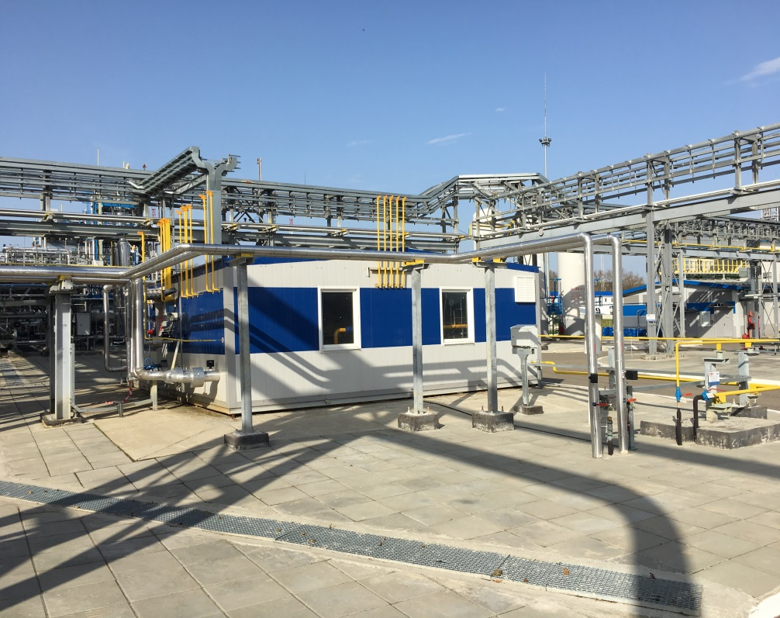
Блоки АГРС «Ресурс»
Фото УПИПГ КС Краснодарская
Система менеджмента качества

Slide 14
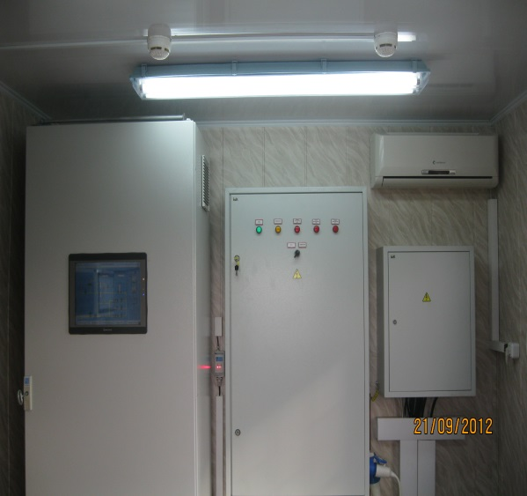
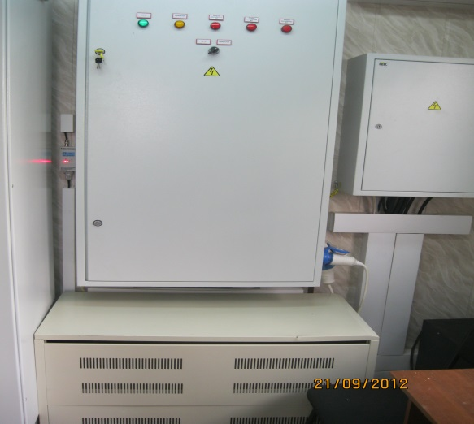
САУ ТП«РЕСУРС»
Технические характеристики
Характеристика | Значение
Количество каналов ввода-вывода аналоговых/дискретных сигналов/цифровых | 8 192/131 072/без ограничения
Количество управляемых кранов | До 100
Исполнения | Напольное/навесное
Масса,кг | До 250
Потребляемая мощность,Вт, не более | 300
Удаленность АРМ оператора от объекта по выделенной линии, км | До 15
Удаленность САУ ГРС от ЛПУМГ по выделенной линии, км | До 60
Погрешность измерительных каналов контроллеров,% | Не более 0,25
Система менеджмента качества

Slide 15
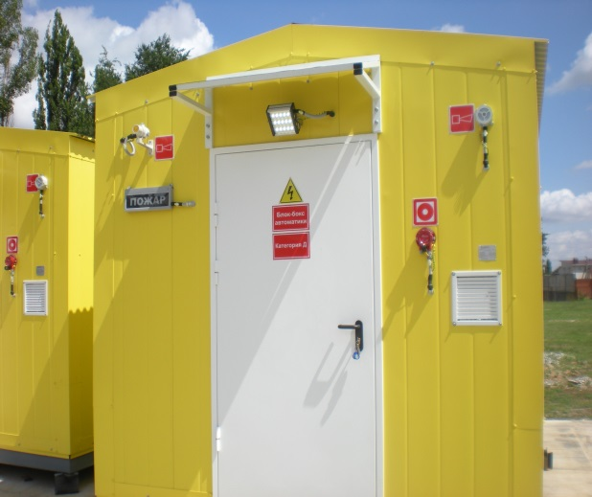
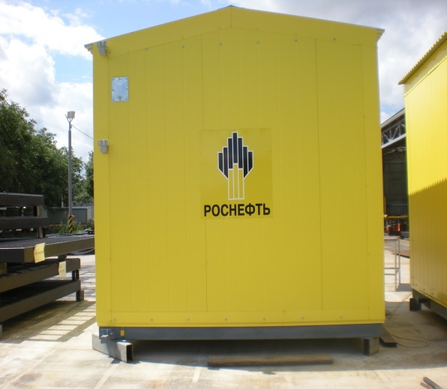
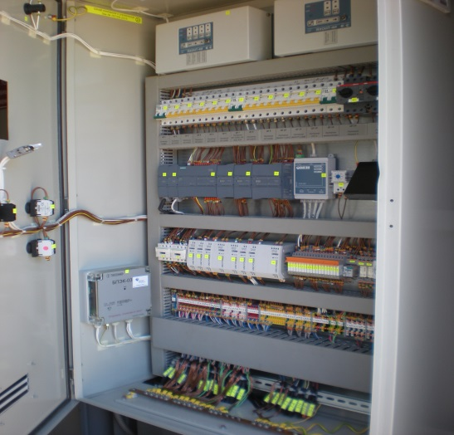
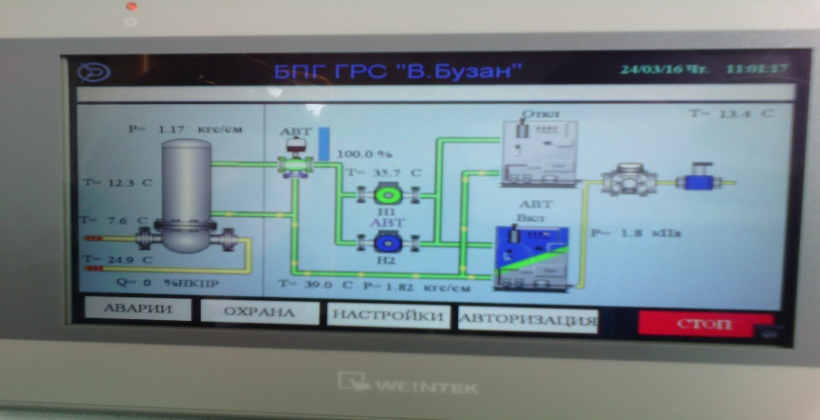
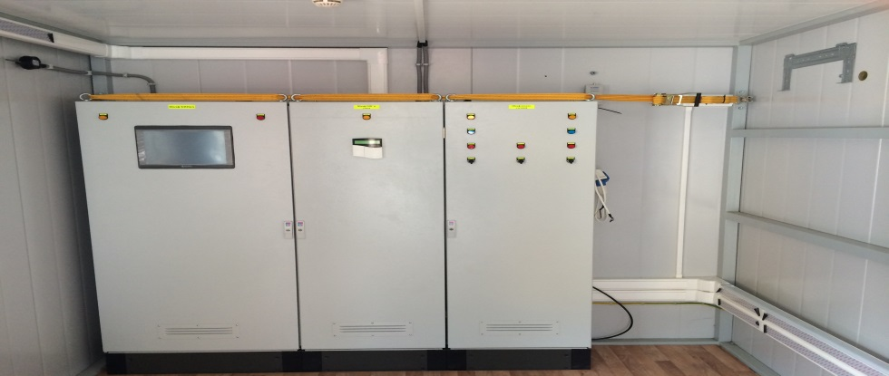
САУ ТП«РЕСУРС»
Фото с объектов
Шкаф автоматики «РН-Пурнефтегаз»
Монитор САУ БПГ ГРС «В.Бузан»
Блок САУ «Ставгаз»
Система менеджмента качества

Slide 16
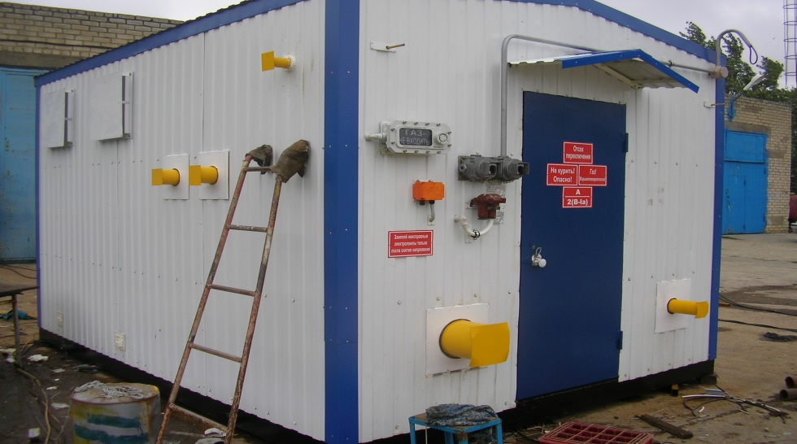
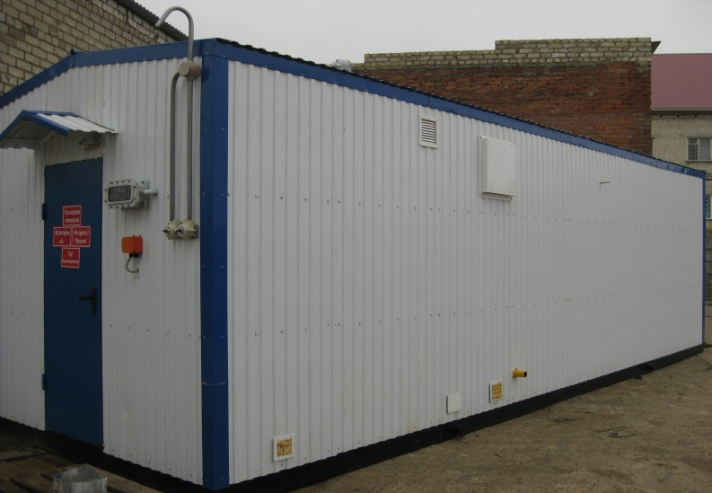
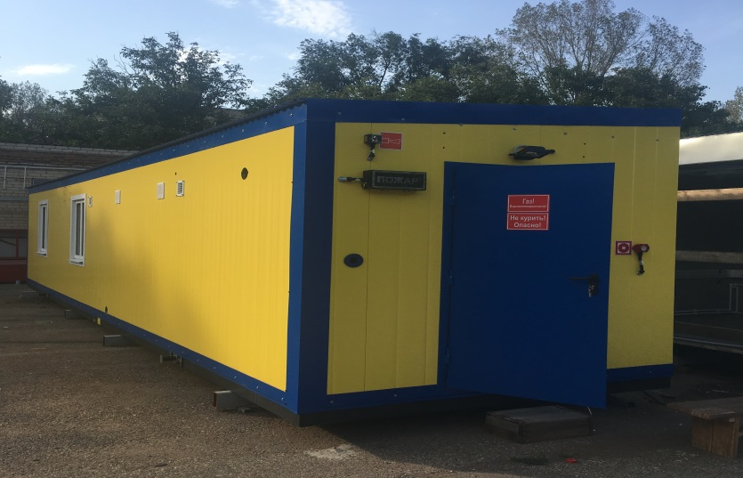
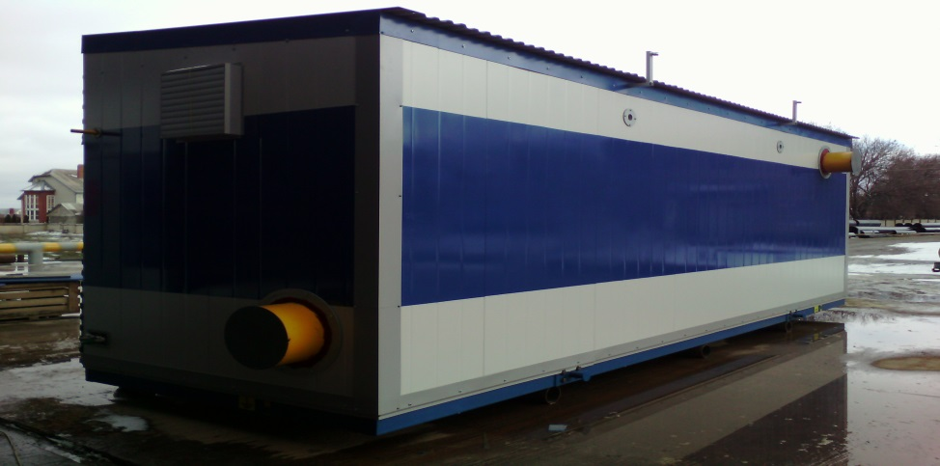
Блок-бокс многоцелевой
Система менеджмента качества

Slide 17
Емкости одоранта, метанола, конденсата
Технические характеристики
Характеристика | Значение
Рабочее давление газа, МПА | 0,07-10,0
Вместимость полная,м3 | 0,01-30,0
Исполнения | Напольное/навесное
Длина,мм | 500-10 000
Внутренний диаметр,мм | 100-2 400 по ГОСТ 9617-76
Толщина стенки,мм | По расчету
Климатическое исполнение | У(N), ХЛ(F) по ГОСТ 15150-69
Минимальная температура стенки,ºС | Минус 40- 60
Исполнение | Надземное , подземное , в блок-боксе, под навесом ,на площадке обслуживания
Система менеджмента качества

Slide 18
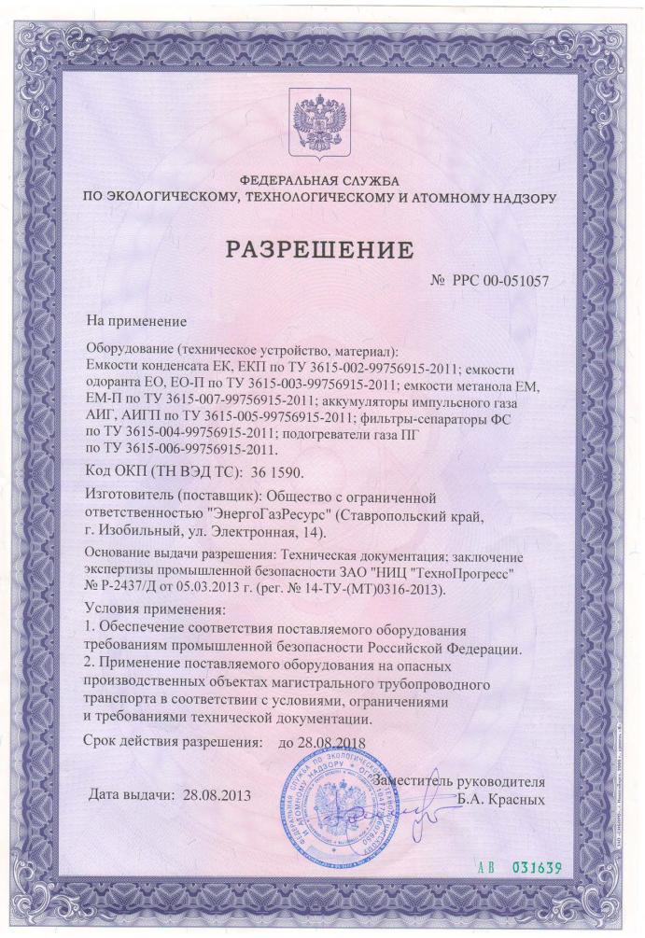
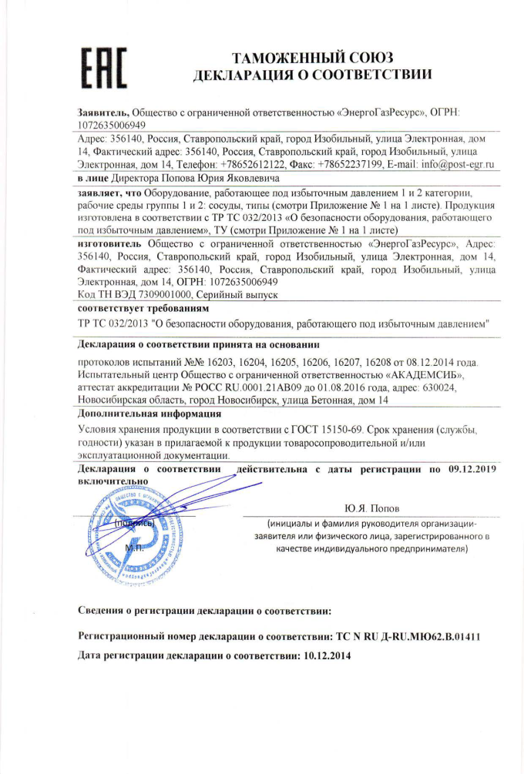
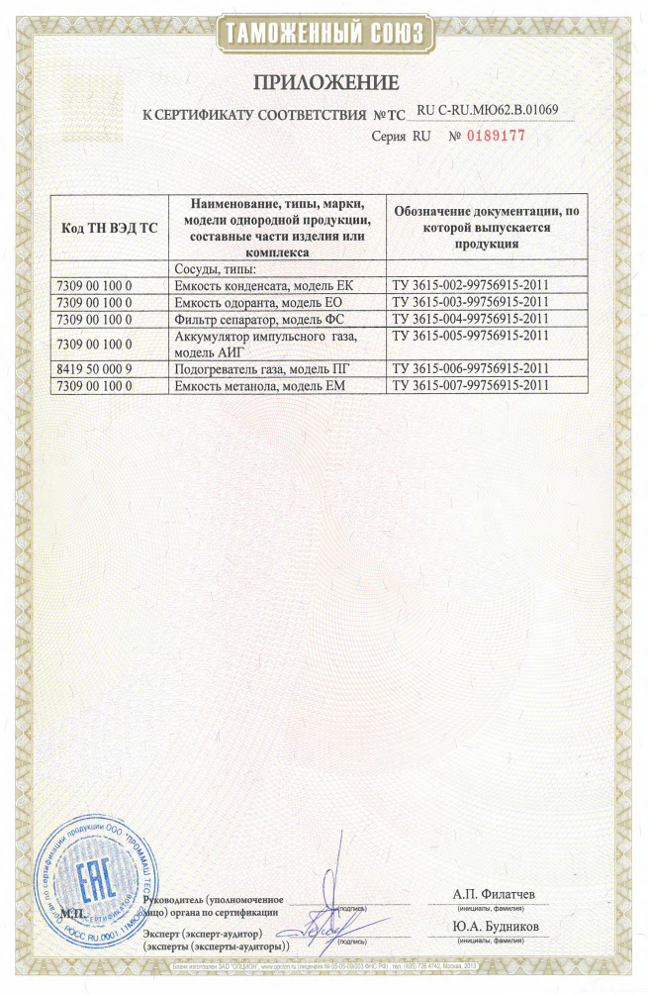
Емкости одоранта, метанола, конденсата
Разрешительная документация
Система менеджмента качества

Slide 19
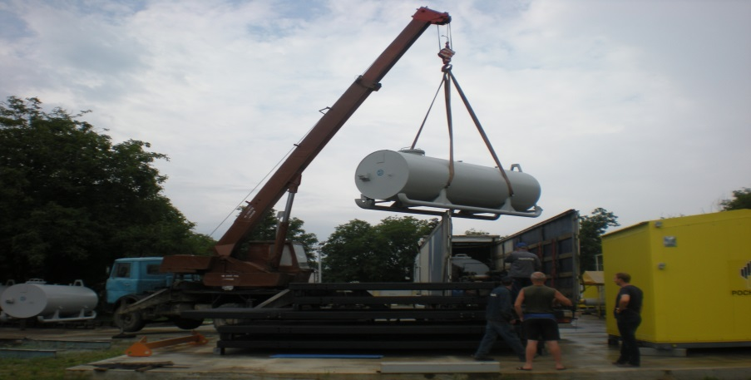
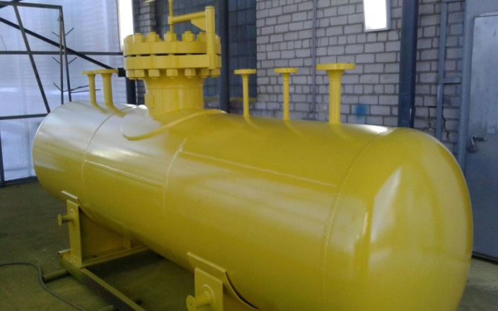
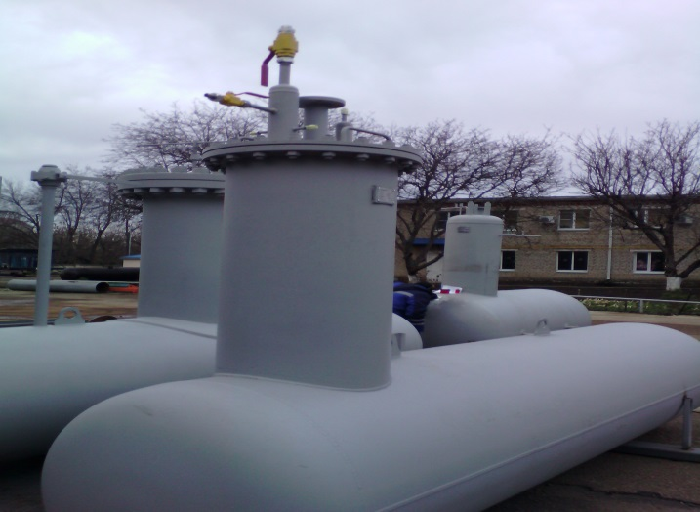
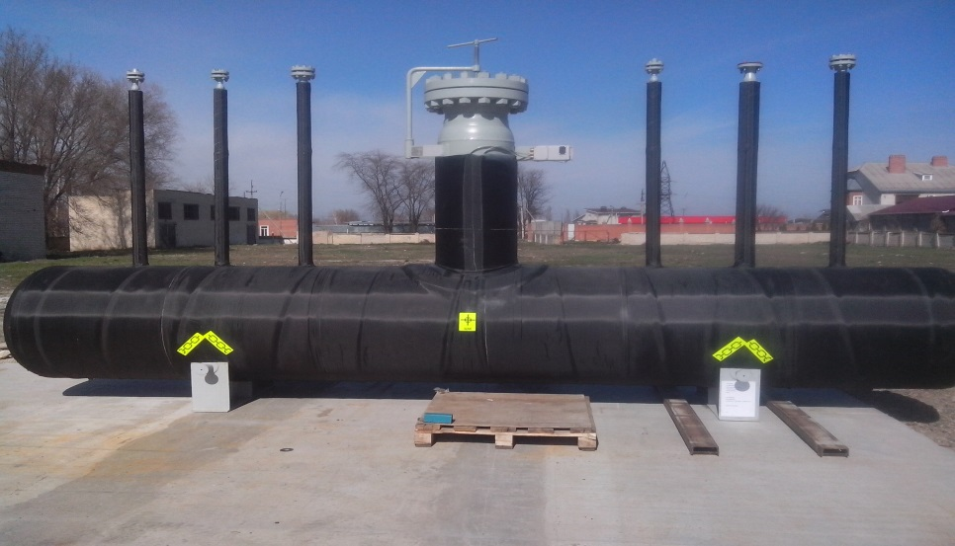
Емкости одоранта, метанола, конденсата
Фото
Система менеджмента качества

Slide 20
Аккумулятор импульсного газа
Характеристика | Значение
Рабочее давление газа, МПА | 1,2-10,0
Вместимость полная, м3 | 0,01-5,0
Рабочая среда | Природный газ
Длина,мм | 100-6 000
Внутренний диаметр, мм | 100-2 400 по ГОСТ 9617-76
Толщина стенки,мм | По расчету
Климатическое исполнение | У(N), ХЛ(F) по ГОСТ 15150-69
Минимальная температура стенки,ºС | Минус 50- Минус 70
Исполнение | Надземное , подземное, в блок-боксе, под навесом
Система менеджмента качества

Slide 21
Фильтр- сепаратор
Характеристика | Значение
Рабочее давление газа, МПА | 0,07-10,0
Рабочая среда | Природный газ
Внутренний диаметр подводящих/отводящих патрубков, мм | 10-200
Производительность , нм3/ч | 500-100 000
Толщина стенки,мм | По расчету
Климатическое исполнение | У(N), ХЛ(F) по ГОСТ 15150-69
Минимальная температура стенки,ºС | Минус 40- Минус 60
Система менеджмента качества

Slide 22
Подогреватель газа
Характеристика | Значение
Рабочее давление газа, МПА | 0,07-10,0
Рабочее давление теплоносителя ,МПА | 0,11-2,5
Рабочая среда | Природный газ,тосол,вода,пар
Диапазон рабочих температур теплоносителя,ºС | -40 ….+400
Диапазон рабочих температур подогреваемого газа, ºС | -20 ….+120
Производительность,м3/ч | 500- 30 000
Внутренний диаметр ,подводящих/отводящих патрубков, мм | 10-200
Толщина стенки, мм | По расчету
Климатическое исполнение | У(N), ХЛ(F) по ГОСТ 15150-69
Минимальная температура стенки,ºС | Минус 40-Минус 60
Система менеджмента качества

Slide 23
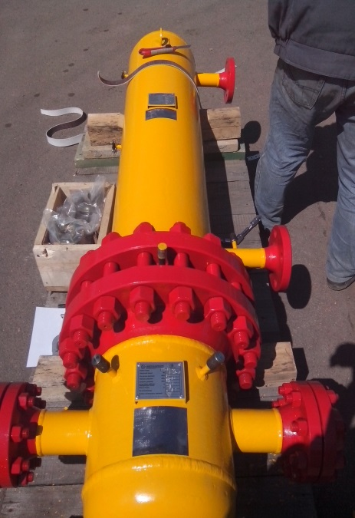
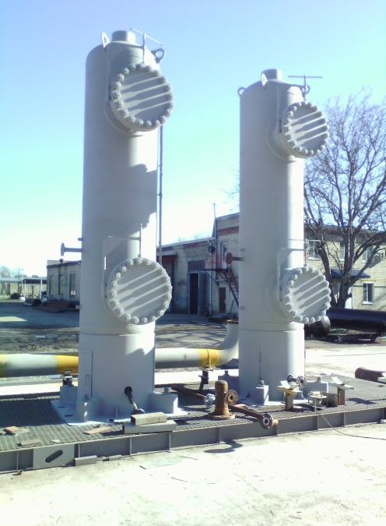
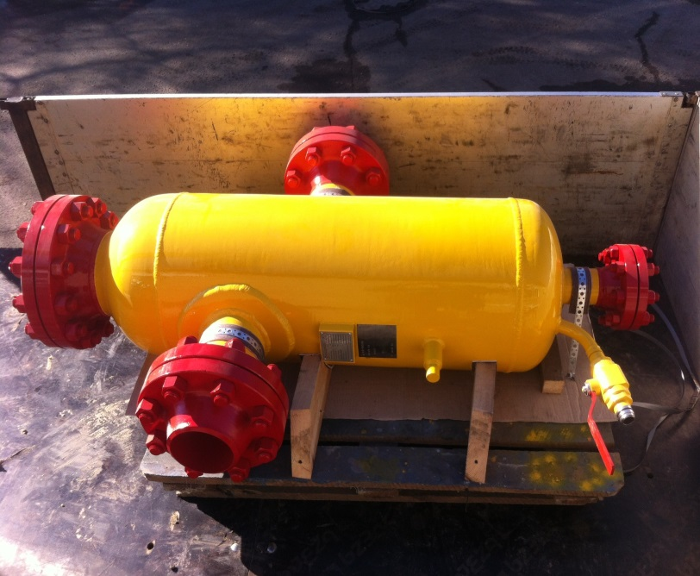
Аккумулятор импульсного газа, фильтр-сепаратор, пылеуловитель циклонного типа , подогреватель газа
Фото
Подогреватель газа
ПЦТ
ФС
Система менеджмента качества

Slide 24
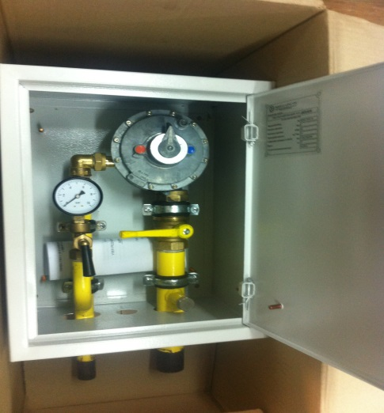
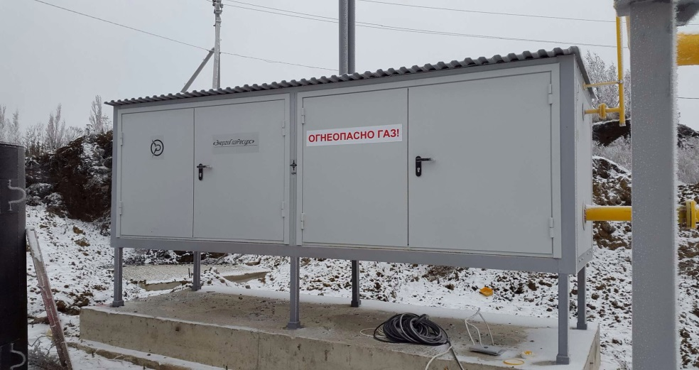
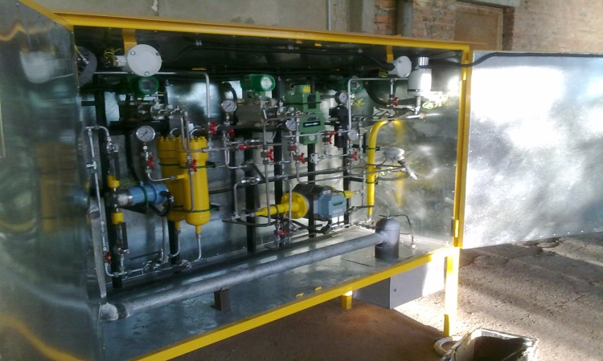
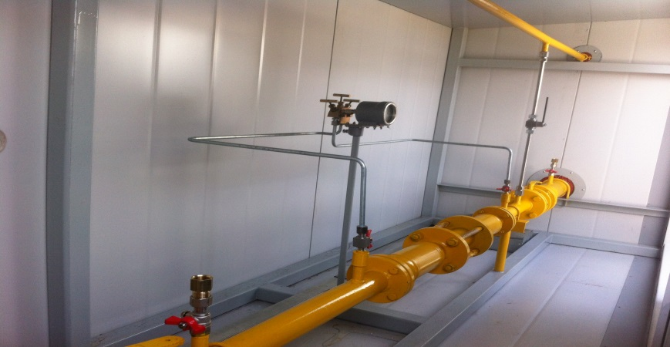
ГРПБ, БУРГ,ГРПШ
Система менеджмента качества

Slide 25
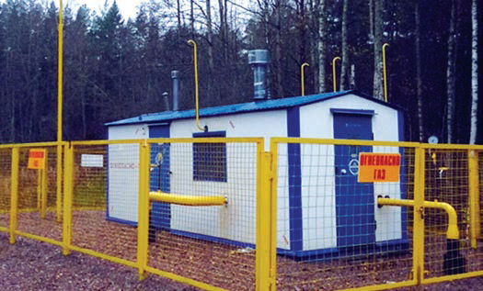
Автономная установка катодной защиты
Предназначена для обеспечения ЭХЗ подземных стальных сооружений от коррозии.
Устанавливаются на объектах в местах отсутствия электроснабжения
Использует транспортируемый природный газ в качестве источника энергии.
Для генерации электроэнергии используется электрохимический генератор на базе высокотемпературных топливных элементов (ТОТЭ).
Система менеджмента качества

Slide 26
Автономная установка катодной защиты
Преимущества :
Высокая степень автоматизации, возможность удаленного запуска/остановки ЭХГ
Низкий расход топлива
Низкий выброс в атмосферу вредных веществ: NOx < 3,67 мг/м3, СО < 1,25мг/м3
Низкие расходы на техобслуживание
Эксплуатация с использованием буферных аккумуляторов
Возможно использование отходящего тепла
Система менеджмента качества

Slide 27
Автономная установка катодной защиты
Характеристика | Значение
Электрическая мощность (максимальная/средняя) , кВт | 3/1,1 или 5/3,3
Выходное напряжение, В | 24 / 48 постоянного или 230 переменного тока
КПД | Электрический 35 %, общий 85 %
Возможность регулирования выходной мощности | от 100 % до 30 %
Периодичность технического обслуживания | > 1 года
Климатические условия,°C | –45 … +50
Входное давление, Мпа | 0,4 — 10 Мпа
Расход газа | 0,3 м3*ч/1кВт*ч
Система менеджмента качества

Slide 28
Направления развития. Новые виды продукции
Сейчас мы работаем над подготовкой разрешительной документации и созданием опытных образцов:
АГНКС «РЕСУРС»
Блок подготовки ПНГ (попутного нефтяного газа) «РЕСУРС»
Узлы замера нефти
Система менеджмента качества

Slide 29
Наши услуги
Мы работаем под ключ
Разрабатываем оптимальное техническое решение
Производим оборудование
Выполняем все строительные , монтажные работы, ПНР
Получаем всю разрешительную документацию, вводим в эксплуатацию
Осуществляем сервисное обслуживание
Система менеджмента качества

Slide 30
Наши услуги: Виды выполняемых работ
Система менеджмента качества

Slide 31
Почему с нами выгодно работать
Работаем под ключ
Оптимальное соотношение цена –
качество
Он-лайн контроль производства
продукции
и работ
Наличие сервисного сопровождения на весь жизненный цикл оборудования
Система менеджмента качества

Slide 32
Наши партнеры
Система менеджмента качества

Slide 33
Благодарим за внимание !
Система менеджмента качества

